Slide 1

칸트의 주요저서
방사선학과 20260378 정수안

Slide 2
CONTENT
01
칸트
02
순수이성비판
목차
03
실천이성비판
04
판단력비판
05
퀴즈
06
요약 & 정리

Slide 3
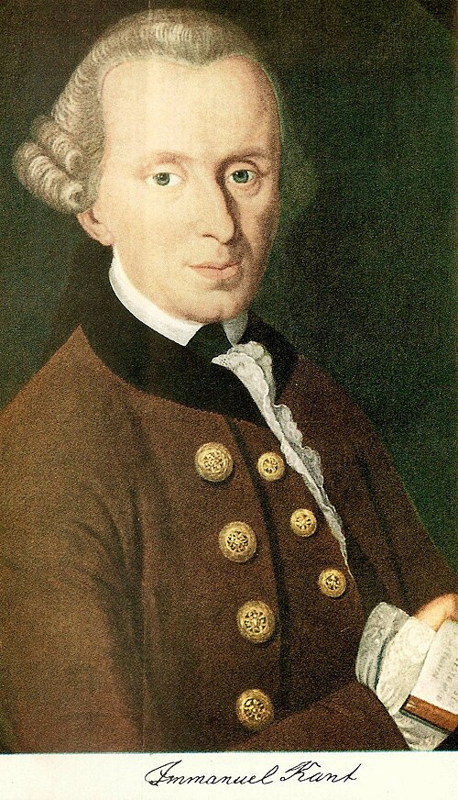

임마누엘 칸트 ( 1724 ~ 1803 )
  독일 철학의 시초
  계몽주의 사상을 발전시킨 인물
  이성을 통해 인간의 자유와 존엄성을 옹호
  경험론과 합리론을 종합하는 인식론을 창시
  의무론을 제시하여 도덕 철학의 기초를 마련
  현대철학, 윤리학, 정치철학 등 다양한 분야에 영향

Slide 4
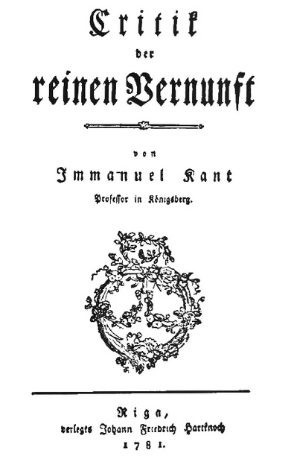
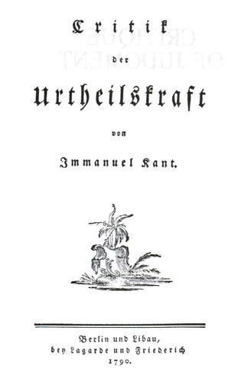
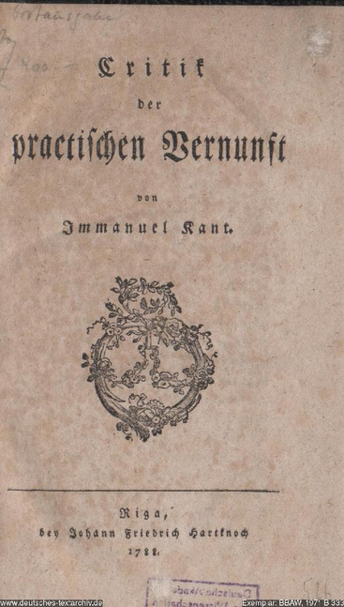
SKILLS & TOOLS
디자이너 이수진
임마누엘 칸트의 비판서
순수이성비판
판단력비판
실천이성비판

Slide 5
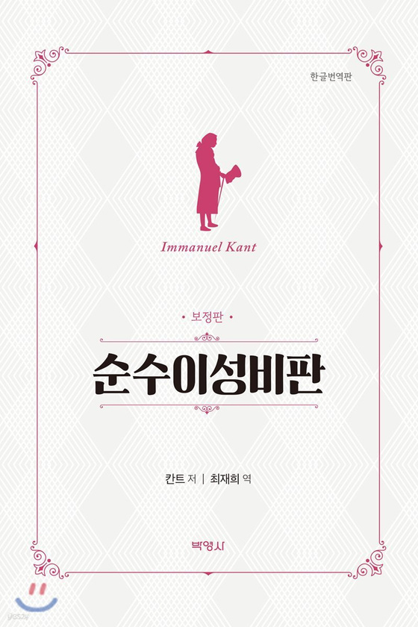
EDUCATION
디자이너 이수진
순수이성비판
  순수이성비판 (1781) : 인식론
  ‘나는 무엇을 어떻게 알 수 있는가?’
  경험 + 선천적 인식구조
  우리가 직접적으로 볼 수 있는 것은 물자체가 아니라 현상이다.
순수이성이란?
  경험에 의존하지 않고 선천적으로 주어지는 인간의 이성 능력
  경험적인 감각이나 지각과는 구별되며 오직 이성 자체의 능력만을 사용하여 진리를 탐구하는 능력

Slide 6
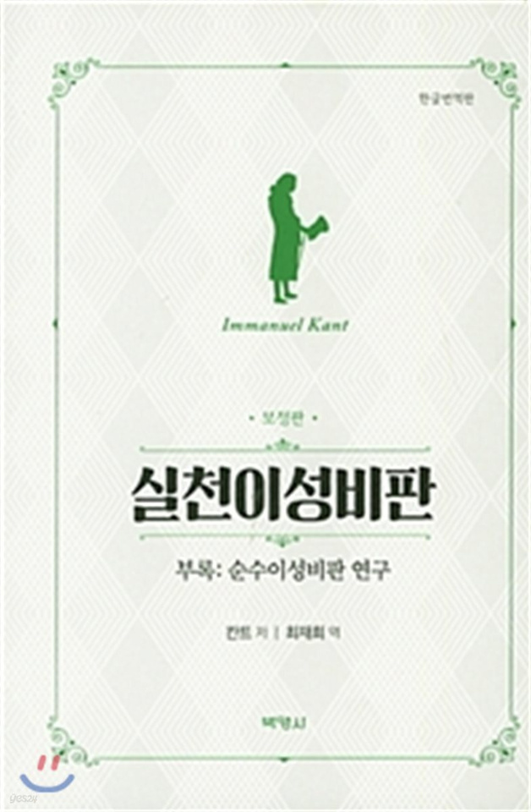
실천이성비판
  실천이성비판 (1788) : 윤리학
  ‘나는 어떻게 행동해야하나?’
  도덕 = 이성에서 나옴
  정언명령 제시 ; 무조건적으로 따라야 할 도덕 법칙
  자율성 : 인간이 외부의 강제가 아니라 자신의 이성에 따라 스스로 도덕 법칙을 세우고 따르는 것
  실천이성의 의미
실천이성이란?
  도덕적 행위를 가능하게 하는 이성 능력

Slide 7
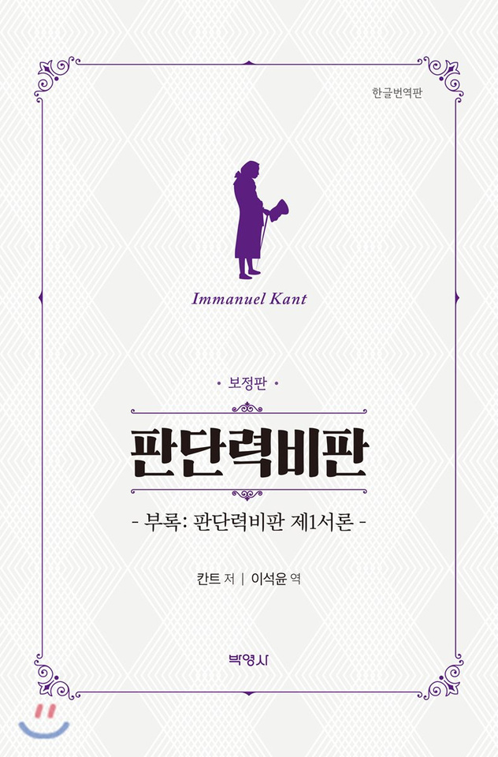
판단력비판
  판단력비판(1790) : 미학, 목적론
  ‘나는 무엇을 바랄 수 있는가?’
  미적판단과 목적론적 판단의 근거를 밝히고 순수이성과 실천이성을 매개로 함
  아름다움은 주관적인 쾌감이지만 보편적인 타당성을 주장할 수 있다.
  자연에는 목적이 있는 것처럼 보이지만 이는 인간의 판단력에서 비롯된다.

Slide 8
퀴즈

Slide 9
퀴즈1
우리가 직접적으로 볼 수 있는 것은
ㅇㅇㅇ가 아니라 ㅇㅇ이다.
-순수이성비판-

Slide 10
물자체 , 현상

Slide 11
퀴즈2
실천이성비판에서 무조건적으로 따라야하는 도덕법칙인 ㅇㅇㅇㅇ을 제시하였다.

Slide 12
정언명령

Slide 13
퀴즈3
자연에는 ㅇㅇ이 있는것처럼 보이지만 이는 인간의 ㅇㅇㅇ에서 비롯된다.
- 판단력비판 -

Slide 14
목적,판단력

Slide 15
요약정리
••- 칸트 : 경험론과 합리론을 종합하여 인간 인식의 한계를 설명한 계몽주의 사상가
- 순수이성비판 : 나는 무엇을 어떻게 알 수 잇는가?
물자체가 차니라 현상만 인식
- 실천이성비판 : 나는 어떻게 행동해야하나?
도덕은 이성에서 나오며 정언명령을 따라야한다.
- 판단력비판 : 나는 무엇을 바랄 수 있는가?
미와 목적에 대한 판단은 주관적이지만 보편성을 가진다.

